Slide 1


H5 动画与游戏开发
---H5 Canvas动画

Slide 2
内容刚要
循环动画
帧动画
重力与碰撞

Slide 3
循环动画
循环动画方法 - window.setTimeOut（） // 缺点：不准确，不适合用于动画 - window.setInterval（） //同上 - window.requestAnimationFrame（） //适合动画实现
requestAnimationFrame兼容性问题 - window.webkitRequestAnimationFrame（） - window.mozRequestAnimationFrame（） - window.oRequestAnimationFrame（） - window.msRequestAnimationFrame（）

Slide 4
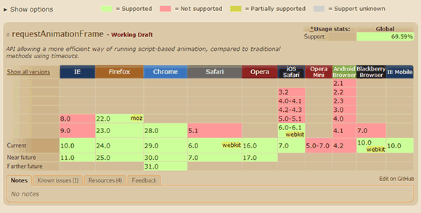
循环动画
requestAnimationFrame兼容性问题

Slide 5
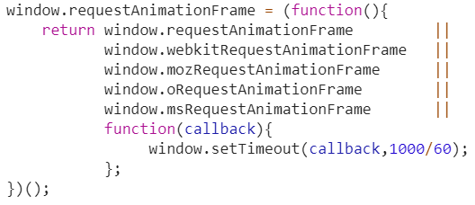
循环动画
requestAnimationFrame兼容性解决方案

Slide 6
循环动画
启动动画循环 var animHandle; var anim = function(){ animHandle = requestAnimationFrame(anim); }; requestAnimationFrame(anim);
停止动画循环 cancelAnimationFrame(animHandle);
参见实例：LS04_01.html、LS04_02.html

Slide 7
内容刚要
循环动画
帧动画
重力与碰撞

Slide 8
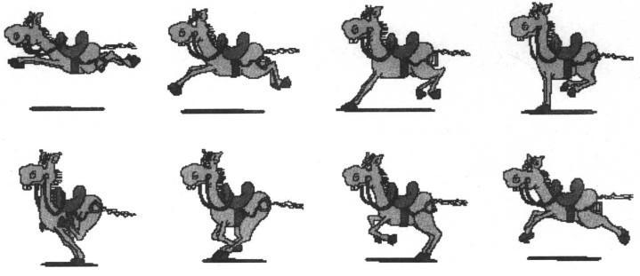
帧动画
帧动画基本形式
参见实例：LS04_03.html

Slide 9
内容刚要
循环动画
帧动画
重力与碰撞

Slide 10
重力与碰撞
实现重力加速度 F=ma=mg 标准重力加速度：9.80665 m/s^2;
物体碰撞的实现 - 平面碰撞（角度、速度） - 物理引擎（box2d）
参见实例：LS04_04.html、LS04_05.html
参见实例：LS04_06.html、LS04_07.html

Slide 11
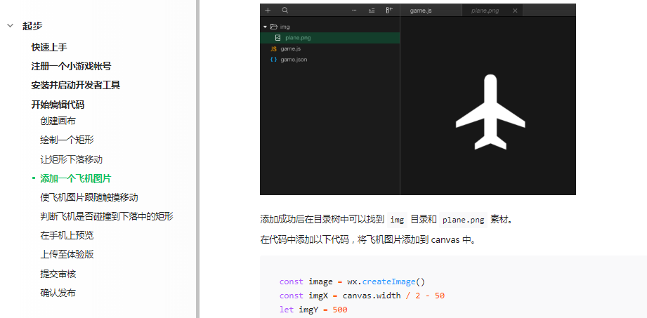
微信小游戏-起步案例
链接地址：https://developers.weixin.qq.com/minigame/dev/guide/

Slide 12

Thank You！

